Slide 1
Jak pomóc dziecku przewlekle choremu przezwyciężyć trudności adaptacyjne w szkole macierzystej po powrocie z placówki leczniczej ?
Poradnik

Slide 2
Sytuacja dziecka pacjenta, ucznia szkoły sanatoryjnej
Dziecko przebywające w placówce leczniczej ma takie samo prawo do nauki, jak dziecko zdrowe. Nieprzerwaną realizację obowiązku szkolnego zapewnia uczniowi pacjentowi działająca w placówce leczniczej szkoła. Umożliwia ona późniejsze kontynuowanie nauki w szkole macierzystej.
Wyróżniającym się celem pracy szkoły w placówce leczniczej, takiej jak
na przykład sanatorium, jest cel leczniczy. Oznacza to, że wszelkie działania pedagogiczne muszą uwzględniać sytuację, potrzeby
i możliwości dziecka przewlekle chorego. Już sam wyjazd do sanatorium jest dla dziecka sytuacją trudną. Rozłąka z rodziną i środowiskiem macierzystym wywołuje zachwianie poczucia bezpieczeństwa i stres. Młody pacjent staje przed problemem adaptacji do odmiennego środowiska – nowi rówieśnicy, nowe osoby sprawujące nad nim opiekę.
Musi podporządkować się regułom życia zbiorowego, przestrzegać regulaminu sanatoryjnego i rozkładu zajęć w ciągu dnia oraz utrzymywać dietę. Zaczyna przynależeć do określonej grupy, klasy, sali, mając mało chwil na samotność z wyboru. Dzień wypełniają mu badania, zabiegi, przyjmowanie leków, gimnastyka, posiłki, spacery terapeutyczne, lekcje w szkole, nauka własna i zajęcia pozalekcyjne. Wszystko to o ustalonej porze.

Slide 3
W tak wypełnionym dniu uczeń pacjent nie ma możliwości wypełniania obowiązków szkolnych w tym samym zakresie, jak jego zdrowi rówieśnicy. Może odczuwać zmęczenie i znużenie, mieć mniejszą wydolność umysłową, a pod wpływem środków farmakologicznych doświadczać zakłócenia procesów percepcyjnych i intelektualnych
oraz zachowania się. Bagaż doświadczeń związanych chorobą, jaki dziecko przywozi ze sobą do sanatorium, spowodował już często zniekształcenie obrazu własnej osoby, zwłaszcza w kierunku zaniżenia samooceny. Skutkuje to obniżeniem pewności siebie, aktywności
i motywacji do nauki. Pobyt w sanatorium stwarza szansę nowych kontaktów i działań przynoszących pozytywne efekty, a także wzmocnienia poczucia własnej wartości.

Slide 4
Dobre oceny zdobyte w szkole sanatoryjnej, mimo skróconego czasu przeznaczonego na naukę własną w porównaniu ze zdrowymi rówieśnikami, mobilizują do dalszej nauki, dają nadzieję na bezproblemowy powrót do szkoły macierzystej. Sukcesy odnoszone w szkole sanatoryjnej w konkursach (np. wiedzy, ortografii) i w ramach zajęć pozalekcyjnych (np. konkursy plastyczne, turnieje sportowe, występy artystyczne, działalność samorządowa) podwyższają samoocenę
i wyrabiają aktywne postawy w sytuacjach zadaniowych. Więzi koleżeńskie powstałe podczas turnusu sanatoryjnego mogą wyposażyć dziecko w nowe umiejętności interpersonalne i uświadomić, że jest pełnowartościowym członkiem grupy.
Reasumując, szkoła sanatoryjna ma przygotować chore dziecko do zadań, jakie czekają je we własnej szkole. Następny krok – niwelacja trudności adaptacyjnych
po powrocie z placówki leczniczej, należy do szkoły macierzystej. Uczeń przyjeżdża do niej z nadzieją, myśląc: „Wracam z sanatorium – zrozum, doceń, pomóż!”.

Slide 5
Obawy ucznia pacjenta związane z powrotem do własnej szkoły
Podczas sanatoryjnych turnusów wychowankowie, będący w „Słoneczku” kolejny raz, często opowiadali wychowawcom i nauczycielom o swoich szkolnych trudnościach adaptacyjnych po powrocie z placówki leczniczej. Czasem temat ten poruszali również rodzice. Skłoniło to Zespół ds. Promocji Zdrowia do zainteresowania się problemem. Dla dzieci przebywających w sanatorium kolejny już raz i dla ich rodziców zostały skonstruowane ankiety, które były wypełniane w roku szkolnym 2014/2015 i w roku szkolnym 2015/2016.
O przeprowadzenie ankiet poprosiliśmy także inne placówki lecznicze.
Na zaproszenie odpowiedziała Szkoła Filialna przy Oddziale Pediatrycznym Szpitala Powiatowego w Lublińcu. Dodatkowy materiał do analizy stanowiły mapy mentalne
i bajki terapeutyczne autorstwa młodych kuracjuszy. Cenne były dziecięce prace
z dwóch ogólnopolskich konkursów plastycznych zorganizowanych przez Zespół Szkół przy Szpitalu Uzdrowiskowym „Słoneczko”: w roku szkolnym 2014/2015
„Co cieszy, a co porusza powracającego do szkoły kuracjusza?”, w roku szkolnym 2015/2016
„Wracam ze szpitala – zrozum, doceń, pomóż”.

Slide 6
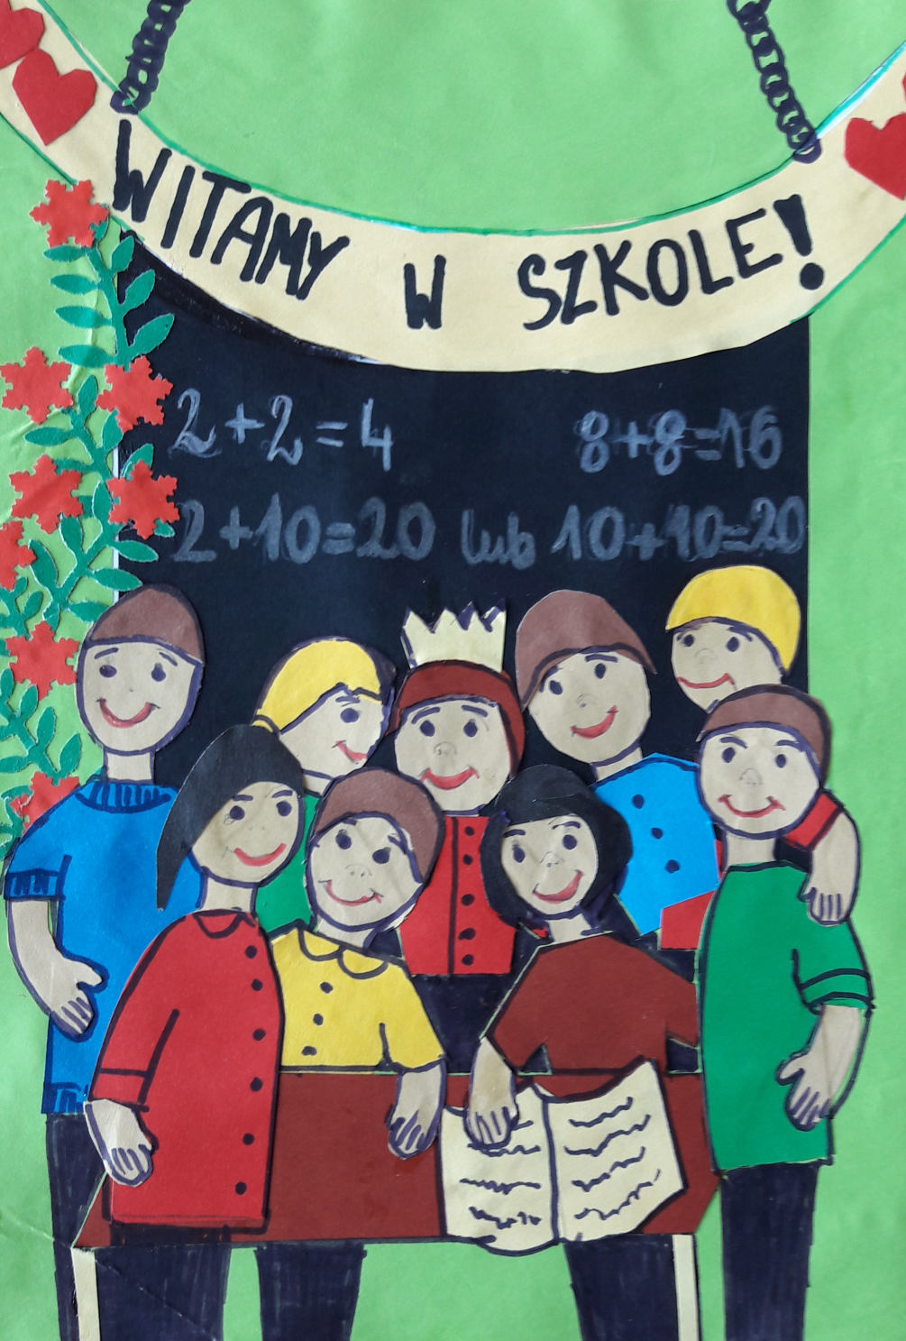

Slide 7
Co to są mapy myśli?
(mentalne)
Mapy myśli można określić jako sposób notowania, który odzwierciedla pracę naszego mózgu. Naturalnie myślimy raczej skojarzeniami: słowami-kluczami, obrazami, symbolami i kolorami, a nie pełnymi zdaniami.
Tony Buzan, autor techniki mapowania myśli wyszedł
z założenia, że ludzka pamięć i zdolności analityczne są nieograniczone. A dostęp do zasobów naszej pamięci umożliwiają słowa-klucze, które uruchamiają cały kontekst skojarzeniowy.
Mapy myśli ułatwiają przyswajanie nowych wiadomości i pozwalają lepiej uporządkować zdobytą wiedzę.
Ta technika przydaje się także przy pisaniu różnego rodzaju wypracowań i esejów oraz planowaniu.

Slide 8
Czym się różnią mapy myśli od zwykłych notatek?
Notując w klasyczny, linearny sposób:
aktywizujemy głównie lewą półkulę mózgu
tracimy czas na zapisanie, zapamiętanie
i odszukanie w tekście niepotrzebnych słów
Notując w technice mapowania myśli:
aktywizujemy obie półkule mózgu
na jednej kartce możemy zapisać informacje, które w notatce linearnej zajęłyby kilka stron
notujemy i zapamiętujemy nawet 10 razy szybciej!
wychodzimy poza utarte schematy myślenia
i rozwijamy nasze twórcze zdolności.

Slide 9
Przykłady mapy myśli wykonanych przez dzieci w „Słoneczku”

Slide 10
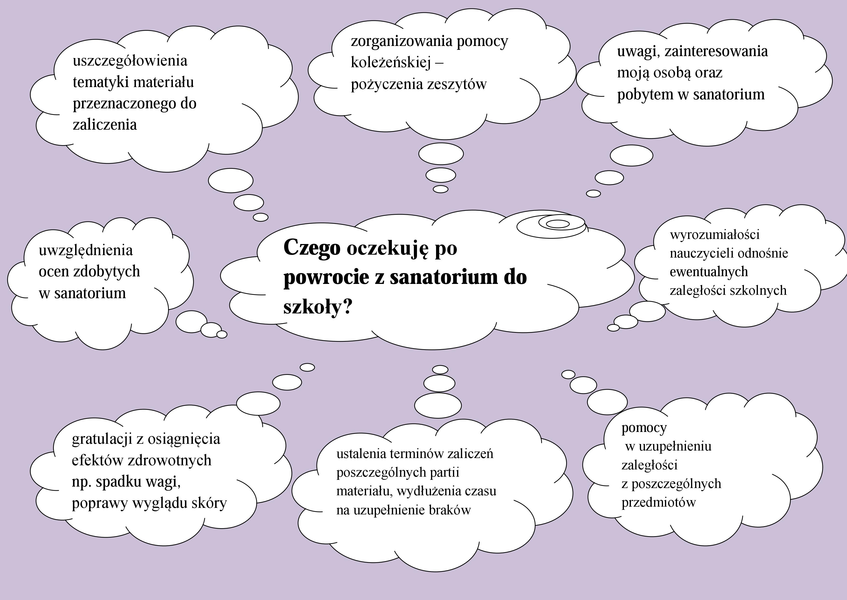

Slide 11
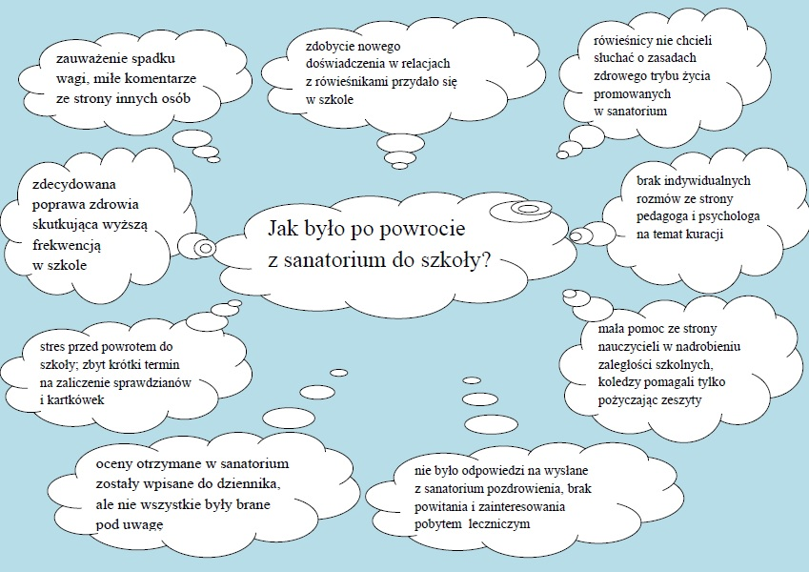

Slide 12
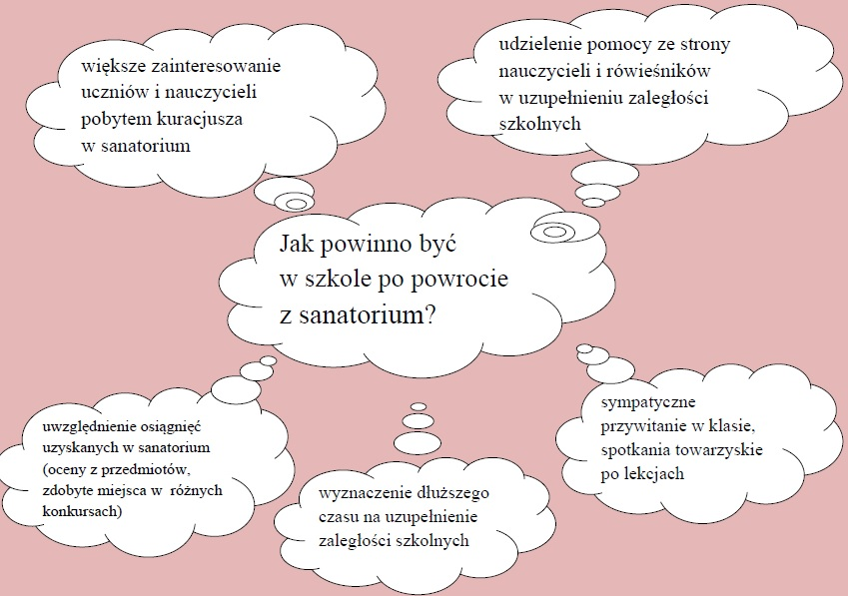

Slide 13
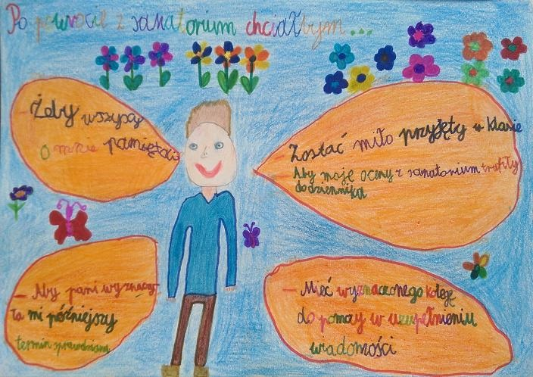

Slide 14
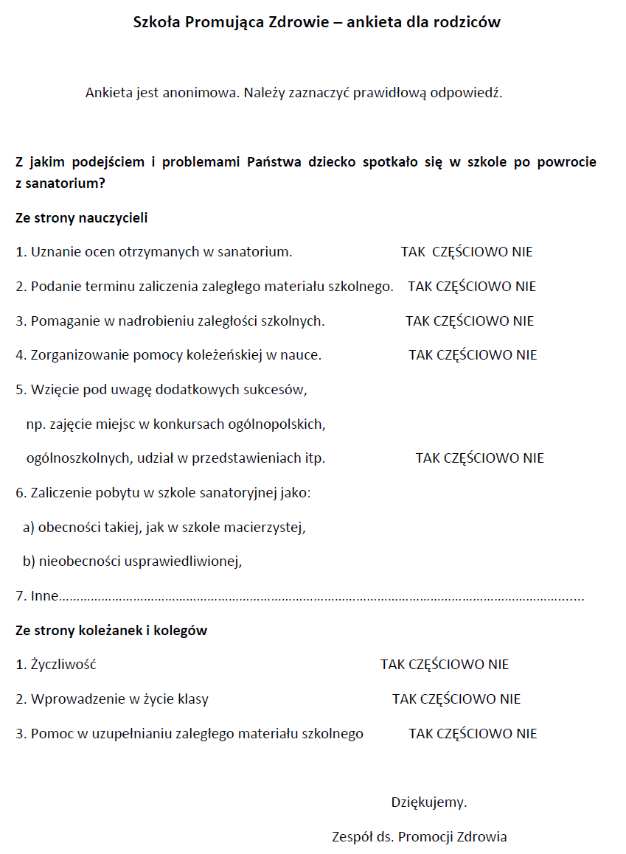
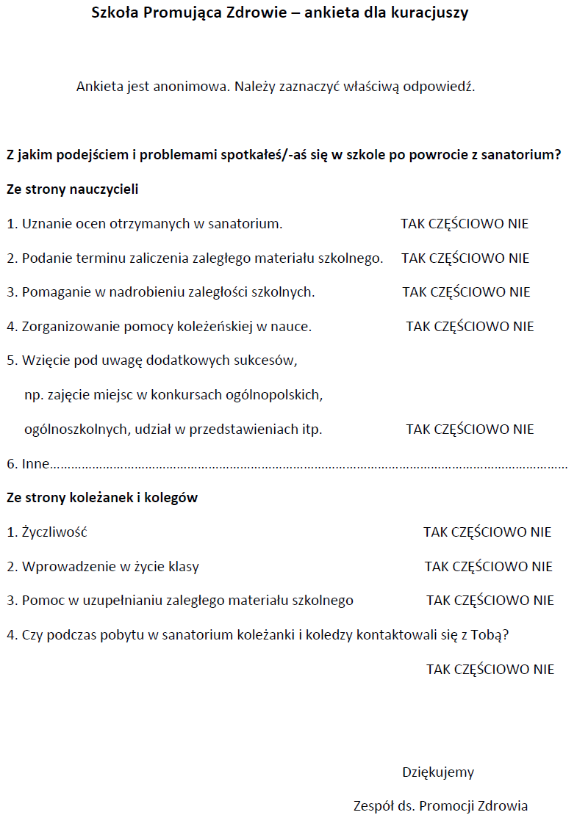

Slide 15
PODSUMOWANIE ANKIETY DLA KURACJUSZY
W SANATORIUM ,,SŁONECZKO" |  |  |  | " ILOŚĆ 297
ZE STRONY NAUCZYCIELI
 |  |  | ILOŚĆ ODPOWIEDZI
PYT. 1 |  |  |  | 289
TAK |  | 190 | 66%
CZĘŚCIOWO |  | 55 | 19%
NIE |  | 44 | 15%
PYT. 2 |  |  |  | 289
TAK |  | 177 | 61%
CZĘŚCIOWO |  | 58 | 20%
NIE |  | 54 | 54%
PYT. 3 |  |  |  | 290
TAK |  | 144 | 50%
CZĘŚCIOWO |  | 78 | 27%
NIE |  | 68 | 23%
PYT. 4 |  |  |  | 291
TAK |  | 126 | 43%
CZĘŚCIOWO |  | 60 | 21%
NIE |  | 105 | 36%
PYT. 5 |  |  |  | 285
TAK |  | 140 | 49%
CZĘŚCIOWO |  | 51 | 18%
NIE |  | 94 | 33%
PYT. 6 |  |  |  | 3
INNE |  | BYŁO FAJNIE
 |  | ODRZUCENIE PRZEZ KOLEGÓW
 |  | PROBLEMY Z NADRABIANIEM MATERIAŁU

Slide 16
ZE STRONY KOLEŻANEK I KOLEGÓW
 | ILOŚĆ ODPOWIEDZI
PYT. 1 |  |  | 296
TAK | 212 | 72%
CZĘŚCIOWO | 60 | 20%
NIE | 24 | 8%
PYT. 2 |  |  | 294
TAK | 190 | 65%
CZĘŚCIOWO | 61 | 21%
NIE | 43 | 14%
PYT. 3 |  |  | 286
TAK | 150 | 52%
CZĘŚCIOWO | 68 | 24%
NIE | 68 | 24%
PYT. 4 |  |  | 295
TAK | 181 | 61%
CZĘŚCIOWO | 74 | 25%
NIE | 40 | 14%

Slide 17
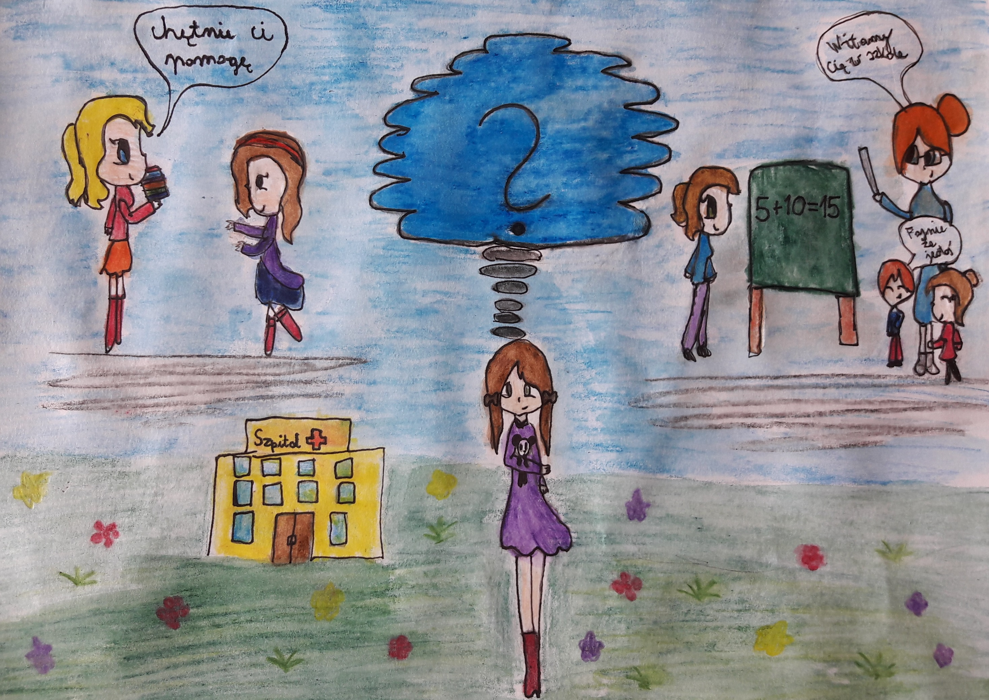

Slide 18
PODSUMOWANIE ANKIETY DLA KURACJUSZY
ZE SZKOŁY W LUBLIŃCU ILOŚĆ-29
ZE STRONY NAUCZYCIELI
 |  | ILOŚĆ ODPOWIEDZI
PYT. 1 |  |  |  | 29
TAK |  | 13 | 45%
CZĘŚCIOWO |  | 11 | 38%
NIE |  | 5 | 17%
PYT. 2 |  |  |  | 29
TAK |  | 19 | 65%
CZĘŚCIOWO |  | 8 | 28%
NIE |  | 2 | 7%
PYT. 3 |  |  |  | 26
TAK |  | 11 | 42%
CZĘŚCIOWO |  | 7 | 27%
NIE |  | 8 | 31%
PYT. 4 |  |  |  | 28
TAK |  | 11 | 39%
CZĘŚCIOWO |  | 7 | 25%
NIE |  | 10 | 36%
PYT. 5 |  |  |  | 27
TAK |  | 18 | 66%
CZĘŚCIOWO |  | 6 | 22%
NIE |  | 3 | 12%
PYT. 6 |  |  |  | 0

Slide 19
ZE STRONY KOLEGÓW I KOLEŻANEK
 |  | ILOŚĆ ODPOWIEDZI
PYT. 1 |  |  |  | 29
TAK |  | 20 | 69%
CZĘŚCIOWO |  | 9 | 31%
NIE |  | 0
PYT. 2 |  |  |  | 28
TAK |  | 18 | 64%
CZĘŚCIOWO |  | 10 | 36%
NIE |  | 0
PYT. 3 |  |  |  | 24
TAK |  | 12 | 50%
CZĘŚCIOWO |  | 12 | 50%
NIE |  | 0
PYT. 4 |  |  |  | 29
TAK |  | 15 | 52%
CZĘŚCIOWO |  | 8 | 28%
NIE |  | 6 | 20%

Slide 20
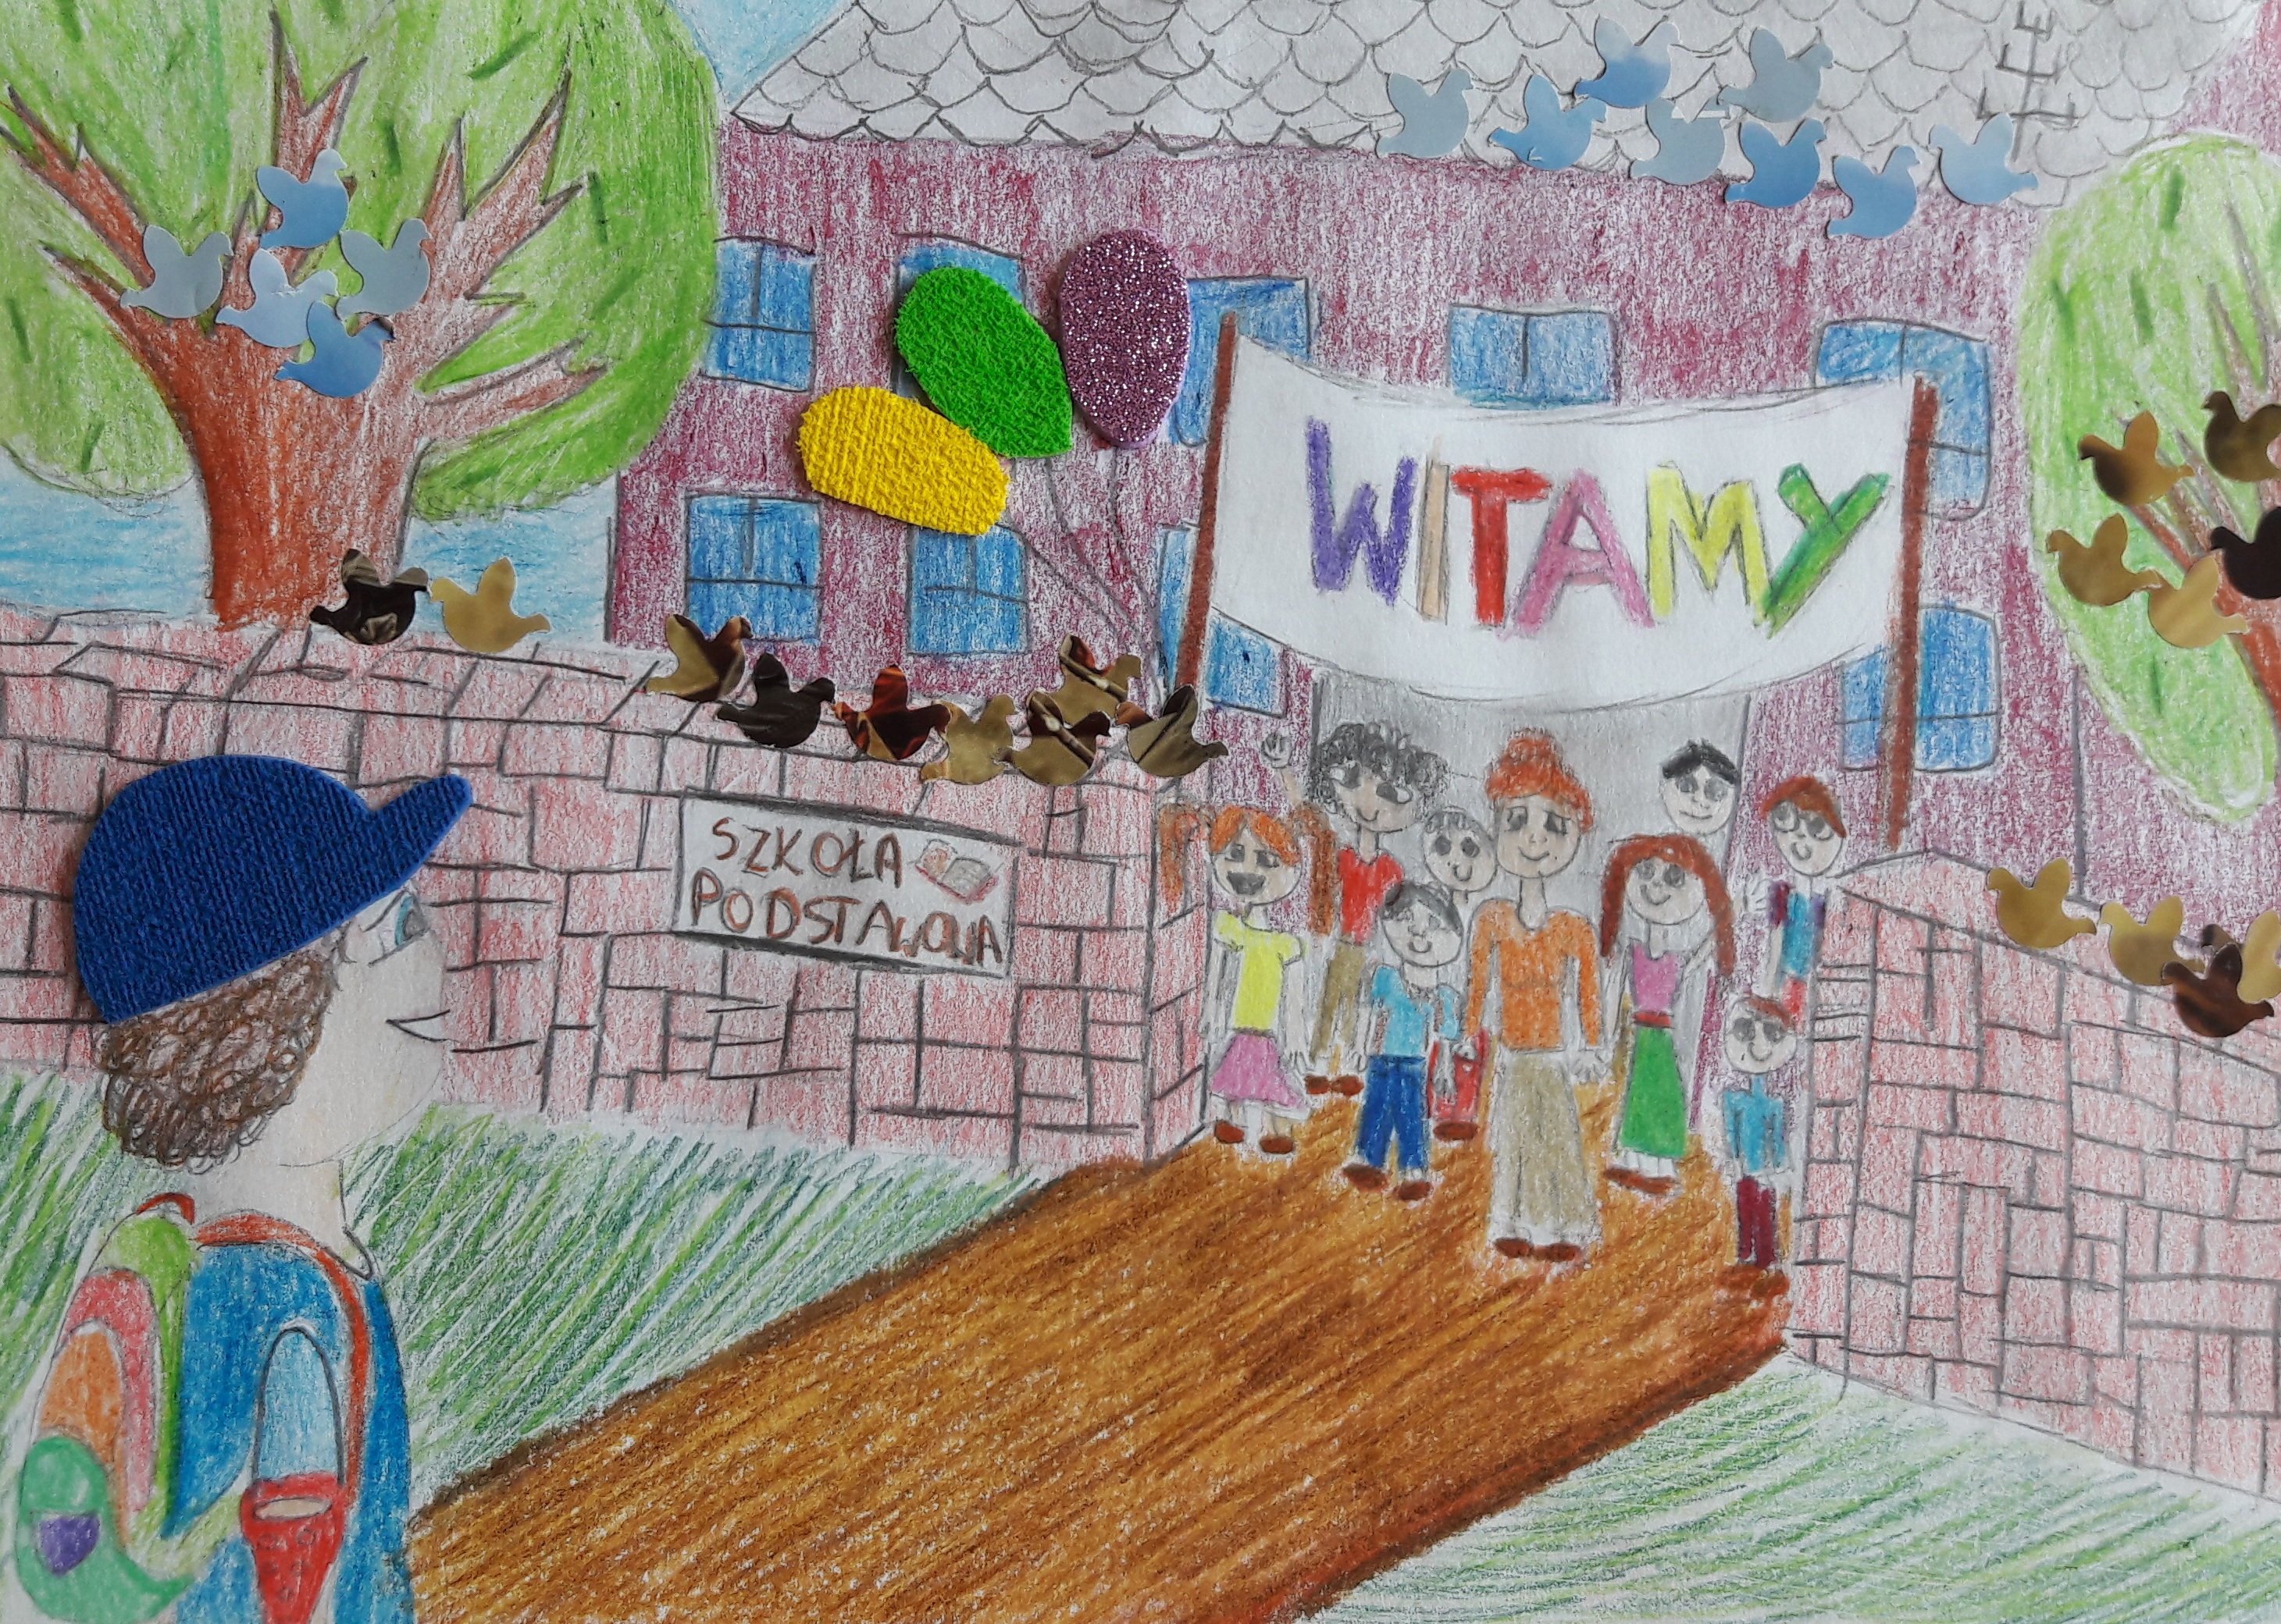

Slide 21
PODSUMOWANIE ANKIETY DLA RODZICÓW
W SANATORIUM,,SŁONECZKO" ILOŚĆ-157
ZE STRONY NAUCZYCIELI
 |  | ILOŚĆ ODPOWIEDZI-157
PYT. 1 |  |  |  | 154
TAK |  | 92 | 60%
CZĘŚCIOWO |  | 34 | 22%
NIE |  | 28 | 18%
PYT. 2 |  |  |  | 151
TAK |  | 75 | 50%
CZĘŚCIOWO |  | 36 | 24%
NIE |  | 40 | 26%
PYT. 3 |  |  |  | 151
TAK |  | 71 | 47%
CZĘŚCIOWO |  | 41 | 27%
NIE |  | 39 | 26%
PYT. 4 |  |  |  | 151
TAK |  | 67 | 44%
CZĘŚCIOWO |  | 39 | 26%
NIE |  | 45 | 30%
PYT. 5 |  |  |  | 148
TAK |  | 75 | 51%
CZĘŚCIOWO |  | 27 | 18%
NIE |  | 46 | 31%
PYT. 6 |  |  |  | 115
a) |  | 56 | 49%
b) |  | 59 | 51%
PYT. 7 |  |  |  | 1
oceny nie były traktowane na równi
ze zdobytymi w szkole macierzystej

Slide 22
ZE STRONY KOLEŻANEK I KOLEGÓW
PYT. 1 |  |  |  | 153
TAK |  | 113 | 74%
CZĘŚCIOWO |  | 24 | 16%
NIE |  | 16 | 10%
PYT. 2 |  |  |  | 146
TAK |  | 100 | 68%
CZĘŚCIOWO |  | 30 | 20%
NIE |  | 16 | 12%
PYT. 3 |  |  |  | 145
TAK |  | 71 | 49%
CZĘŚCIOWO |  | 45 | 31%
NIE |  | 29 | 20%

Slide 23
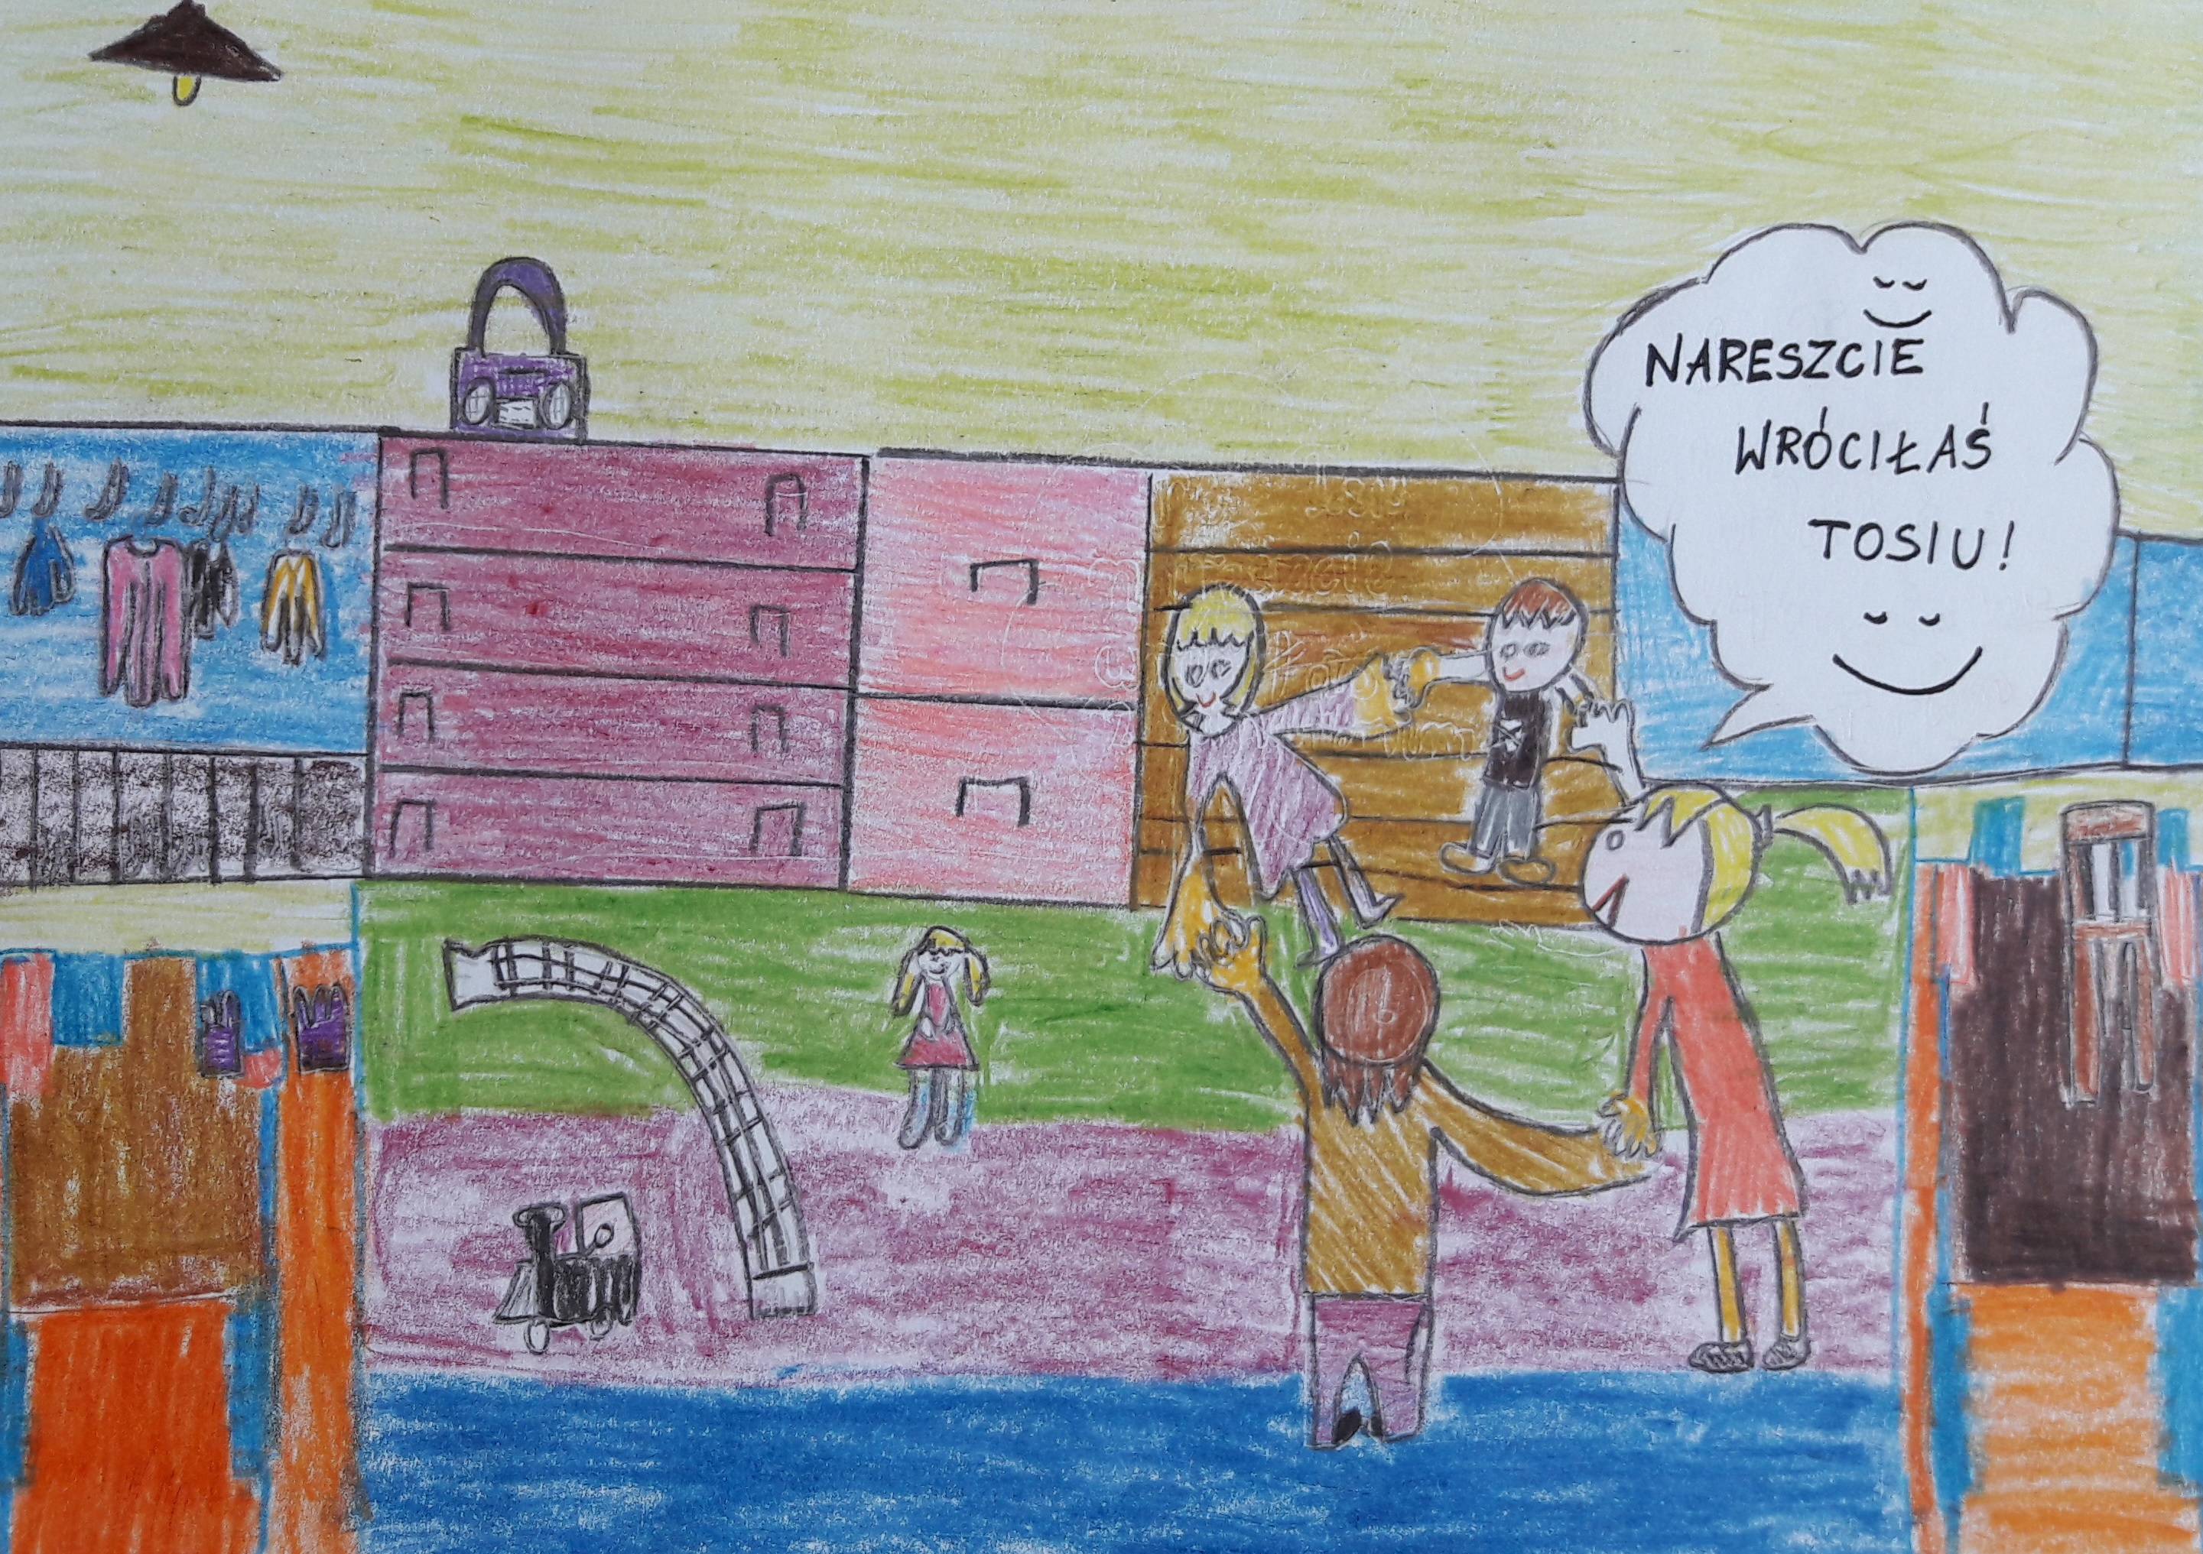

Slide 24
PODSUMOWANIE ANKIETY DLA RODZICÓW
ZE SZKOŁY W LUBLIŃCU ILOŚĆ 31
ZE STRONY NAUCZYCIELI
 |  | ILOŚĆ ODPOWIEDZI
PYT. 1 |  |  |  | 29
TAK |  | 13 | 45%
CZĘŚCIOWO |  | 14 | 48%
NIE |  | 2 | 7%
PYT. 2 |  |  |  | 29
TAK |  | 21 | 72%
CZĘŚCIOWO |  | 7 | 24%
NIE |  | 1 | 4%
PYT. 3 |  |  |  | 28
TAK |  | 11 | 39%
CZĘŚCIOWO |  | 12 | 43%
NIE |  | 5 | 18%
PYT. 4 |  |  |  | 26
TAK |  | 8 | 31%
CZĘŚCIOWO |  | 8 | 31%
NIE |  | 10 | 38%
PYT. 5 |  |  |  | 31
TAK |  | 12 | 39%
CZĘŚCIOWO |  | 16 | 52%
NIE |  | 3 | 9%
PYT. 6 |  |  |  | 26
a) |  | 6 | 23%
b) |  | 20 | 77%
PYT. 7 |  |  |  | 0

Slide 25
ZE STRONY KOLEGÓW I KOLEŻANEK
 |  | ILOŚĆ ODPOWIEDZI
PYT. 1 |  |  |  | 31
TAK |  | 21 | 68%
CZĘŚCIOWO |  | 7 | 23%
NIE |  | 3 | 9%
PYT. 2 |  |  |  | 30
TAK |  | 18 | 60%
CZĘŚCIOWO |  | 9 | 30%
NIE |  | 3 | 10%
PYT. 3 |  |  |  | 31
TAK |  | 11 | 35%
CZĘŚCIOWO |  | 14 | 45%
NIE |  | 6 | 20%

Slide 26
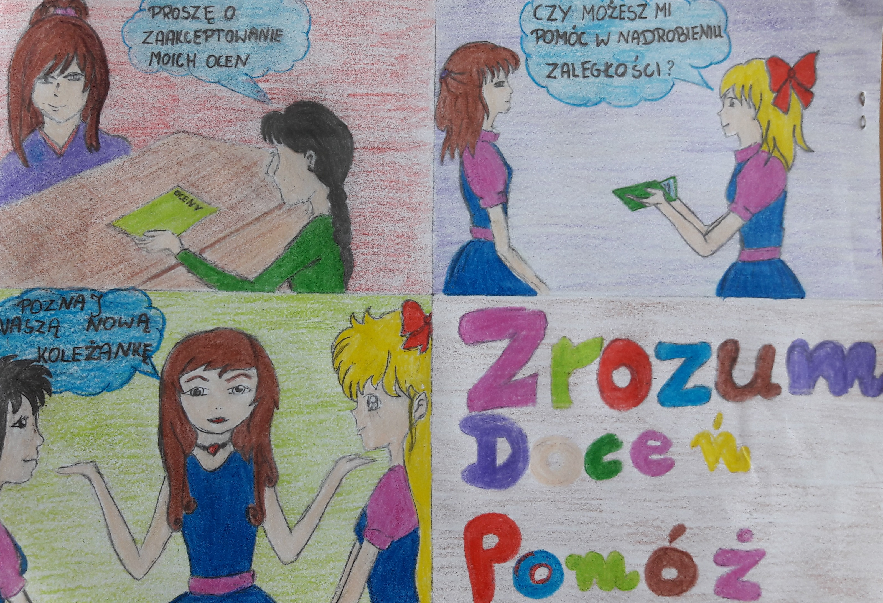

Slide 27
BAJKOTERAPIA
Bajkoterapia to inaczej terapia przez bajki. Zasadniczym jej celem jest redukcja napięcia, lęku oraz odbudowanie pozytywnego obrazu siebie i świata. Może pomóc w efektywnym radzeniu sobie z sytuacjami trudnymi, które często wywołują negatywne emocje
i są nierozerwalne z nabywaniem przez dziecko doświadczeń. Lęki wywołują przeżycia negatywne, często wręcz traumatyczne: ból, choroba, śmierć ukochanej osoby lub zwierzątka.
Siła oddziaływania tych zdarzeń zależy od wieku dziecka, odporności psychicznej i rodzaju sytuacji. Dlatego tak ważne jest zredukowanie negatywnych emocji i obaw poprzez czytanie bajek. Dzięki takiej formie dziecko utożsamia się z bohaterem, kreując samego siebie. Przeżywając wiele przygód i emocji, oswaja się
z sytuacjami, które miały miejsce. Z chwilą, gdy bohater znajdzie szczęśliwe rozwiązanie problemu, dziecko czuję się bezpieczne. Bajki pełnią też funkcję terapeutyczną, pokazując sposoby radzenia sobie z bodźcami lękotwórczymi, co daje nadzieję, wsparcie
i poczucie siły.

Slide 28
BAJKA PSYCHOTERAPEUTYCZNA
Bajki psychoterapeutyczne mają za zadanie skompensować niezaspokojone potrzeby bezpieczeństwa, miłości, przynależności, akceptacji i uznania. Ich rola polega na redukcji lęków związanych z niskim poczuciem własnej wartości. Ten rodzaj bajki może być pomocny w profilaktyce, tzn. oswaja dziecko z trudną sytuacją, daje wzór do naśladowania, a także przygotowuje do przeżycia jakiegoś przykrego wydarzenia np. hospitalizacja, pierwsze dni szkoły po dłuższej nieobecności, pojawienie się rodzeństwa, separacja rodziców. Pomaga też tym dzieciom, które przeżyły podobne sytuacje i noszą w sobie lęki. Najważniejsze, żeby bohater odniósł sukces.

Slide 29
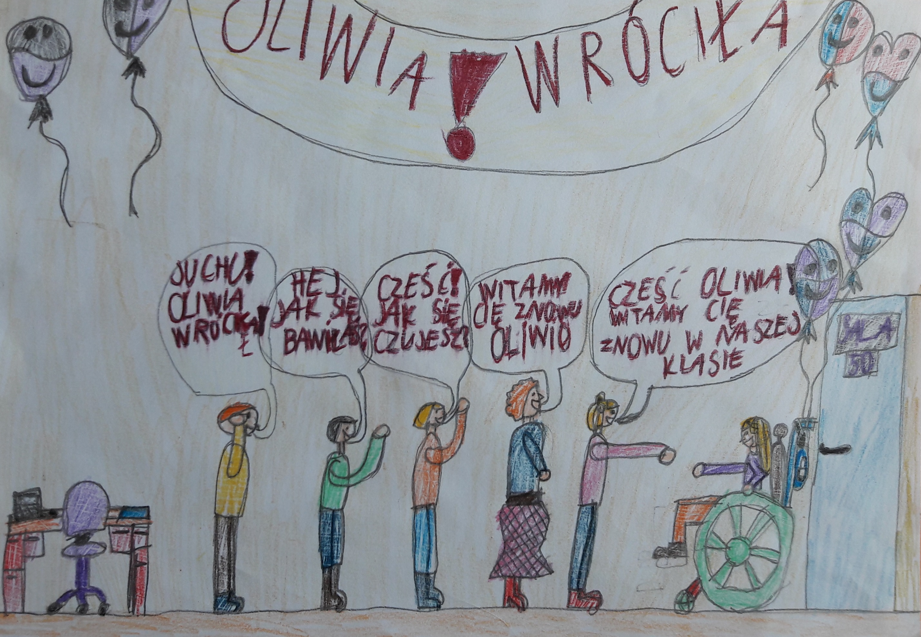

Slide 30
Przykłady bajek napisane przez uczniów „Słoneczka”

Slide 31
,,POWRÓT DO SZKOŁY” bajka gimnazjalistów
Damian wrócił z sanatorium i musiał iść do szkoły. Został jeszcze miesiąc do zakończenia roku szkolnego. Bał się swojego powrotu
i reakcji nauczycieli. Miał też obawy, co spotka go ze strony rówieśników. Na szczęście niektórzy się nawet ucieszyli, że ponownie mogą z nim przebywać. Wszystko szło w miarę dobrze, dopóki nie znalazł się na lekcji geografii. Nauczyciel nie chciał mu uznać ocen, które zdobył ciężką pracą w sanatorium. Damian zmartwił się. Intensywnie myślał, jak przekonać nauczyciela do prawdziwości jego wyników. Było to trudne, ponieważ nigdy nie miał dobrych ocen z tego przedmiotu, a geograf mu nie wierzył. Postanowił poprosić o pomoc swoją ulubioną nauczycielkę, która była pedagogiem szkolnym. Pani Basia poradziła mu, aby znalazł numer telefonu do sanatorium, w którym był i przekazał go dyrektorowi szkoły. Chłopiec zrobił tak. Pan dyrektor wyjaśnił całą sytuację i polecił nauczycielowi uznać oceny z sanatorium. Na następnej lekcji geografii Damian porozmawiał z nauczycielem i odpowiedział na kilka dodatkowych pytań z przedmiotu. Zdał na piątkę i nie bał się już geografii. Poczuł,
że odtąd wszystko będzie dobrze.

Slide 32
,,NIE JESTEŚ SAM” bajka licealistów
Dawno, dawno temu w niedużym tropikalnym lesie, skąpanym promieniami słonecznymi, żył mały lemurek o imieniu Julian. Był pogodnym i bardzo przyjaznym zwierzątkiem. Pewnego dnia, podczas zabawy z kuzynami, Julianek padł ofiarą podłych kłusowników, którzy dla zysku pozbawili go pięknego, puszystego ogonka. Po tym niemiłym i trudnym wydarzeniu, lemurek trafił do szpitala. Przeszedł w nim masę bolesnych badań i zabiegów. Z będącego kiedyś chlubą ogonka, został tylko mały kikut. Julian diametralnie zaczął się różnić od innych lemurków.
Koledzy ze szkoły naśmiewali się z niego, wytkali łapkami i nie chcieli się z nim bawić.
Gdy potrzebował pomocy, ignorowali go, stał się dla nich ,,niewidzialny”. Lemurek stracił poczucie własnej wartości, załamał się i unikał kontaktów z innymi. Któregoś dnia wybrał się na spacer wzdłuż brzegu rzeki. Przysiadł na niedużym kamieniu i obserwował płynące z nurtem rzeki liście. Z zamyślenia wyrwał go czyjś krzyk. Głos pytał, czy Julian jest surykatką i co robi w tropikalnym lesie? Zwierzątko nie wiedziało kto do niego mówi i dopiero po chwili zauważyło małą żabkę siedzącą nieopodal. Julian opowiedział nieznajomej swoją historię i czuł jak po jego małym pyszczku spływają kropelki łez. Żabka Balbinka bardzo się wzruszyła, tym co usłyszała. Rozumiała uczucia lemurka, jak mało kto, ponieważ urodziła się bez jednej nóżki i dobrze wiedziała co znaczą słowa: strach, samotność, nietolerancja, odrzucenie. Przytuliła Juliana, a potem posłała mu najpiękniejszy ze swoich żabich uśmiechów. W tym momencie Julian odkrył, że spotkanie
z Balbinką to prezent od losu. W myślach powtarzał sobie słowa, które po cichutku wyszeptała żabka: ,,Nie jesteś sam”. Jak one pięknie brzmiały…

Slide 33
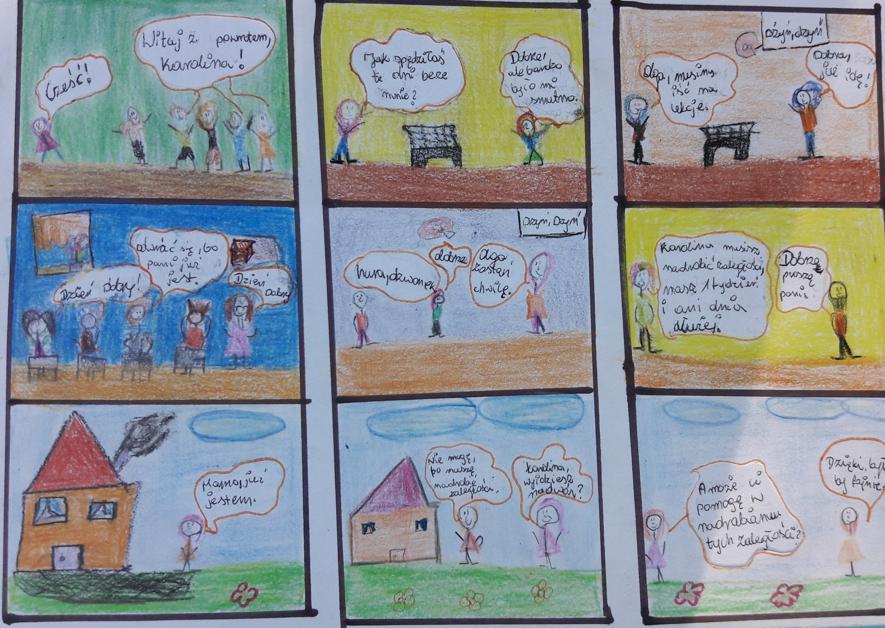

Slide 34
Porady na temat ułatwienia przewlekle choremu dziecku powrotu do szkoły macierzystej
pomoc w nadrobieniu szkolnych zaległości: rozłożenie materiału na partie
i ich etapowe zaliczanie w wyznaczonych terminach, dodatkowe zajęcia wyrównawcze;
zorganizowanie pomocy koleżeńskiej, np. zespoły wsparcia z danego przedmiotu;
wpisanie do dziennika i wzięcie pod uwagę przy klasyfikacji semestralnej ocen
z placówki leczniczej;
pochwała za dobre oceny zdobyte w szkole sanatoryjnej;
podkreślenie rangi dodatkowych sukcesów, np. wysokie lokaty w różnego rodzaju konkursach organizowanych w sanatorium, jak i na szczeblu ogólnopolskim, angażowanie się w wolontariat, w przygotowanie przedstawień, w turnieje sportowe;
dostrzeżenie uczestnictwa ucznia w indywidualnych zajęciach dydaktycznych prowadzonych
w placówce leczniczej w przypadku specyficznych trudności w nauce;
zapewnienie wsparcia ze strony szkolnego pedagoga i psychologa;
powitanie powracającego dziecka przez całą społeczność klasową i wprowadzenie
w aktualne sprawy z życia klasy;
stworzenie okazji do podzielania się dziecka chorego swoimi przeżyciami
i doświadczeniami z rówieśnikami i nauczycielami;
przygotowanie uczniów z klasy, w przypadku dziecka powracającego z kuracji odchudzającej,
do pomagania mu w utrzymaniu osiągniętej wagi ciała, np. nie kuszenie słodyczami, wspólna nauka przyrządzania zdrowych potraw oraz podejmowanie aktywności fizycznej;
utrzymywanie kontaktu z uczniem/rówieśnikiem w czasie kuracji, poznanie rozkładu zajęć
w placówce leczniczej;
skorzystanie z możliwości zdobycia w szkole sanatoryjnej informacji o uczniu,
np. przez e – dziennik.

Slide 36
Dziękujemy za uwagę
Prezentację wykonał
Zespół do spraw Promocji Zdrowia
działający w sanatorium ,,Słoneczko’’
w składzie:
Milena Bąkowska,
Anna Poznańska
Barbara Zdanowicz,
Magdalena Organ.

